Slide 1
Церковно-релігійне життя в другій половині ХІХ ст.
Українські підприємці-благодійники

Slide 2
Тема: Особливості церковно-релігійного життя в
Наддніпрянській та Західній Україні.
Діяльність підприємців-благодійників.
Мета: Ознайомитися з релігійним життям в Україні
у другій половині ХІХ ст. та українськими
підприємцями-благодійниками.

Slide 3
План
І. Особливості релігійного життя:
1. Релігія Наддніпрянської України:
а) стан Російської православної церкви;
б) поширення протестантської віри;
в) Українська православна церква;
г) українські релігійні книги;
ґ) стан римо- та греко-католицької церкви.
2. Релігія західноукраїнських земель:
а) стан греко-католицької церкви;
ІІ. Українські підприємці-благодійники:
1. Найвідоміші українські меценати:
а) Богдан Ханенко;
б) діяльність Б. Ханенка.
ІІІ. Висновки.

Slide 4
Особливості релігійного життя
Релігія Наддніпрянської та Західної України

Slide 5
Російська православна церква
В другій половині ХІХ – на початку ХХ ст. в Україні
діяло 8 єпархій Російської православної церкви:
Київська
Чернігівська
Полтавська
Харківська
Волинська
Подільська
Катеринославська
Херсонська
На початку ХХ ст. у Наддніпрянській Україні було 9 тис. парафій та 12 тис. священників. Титул священика призначався консисторією або передавався у спадок.

Slide 6
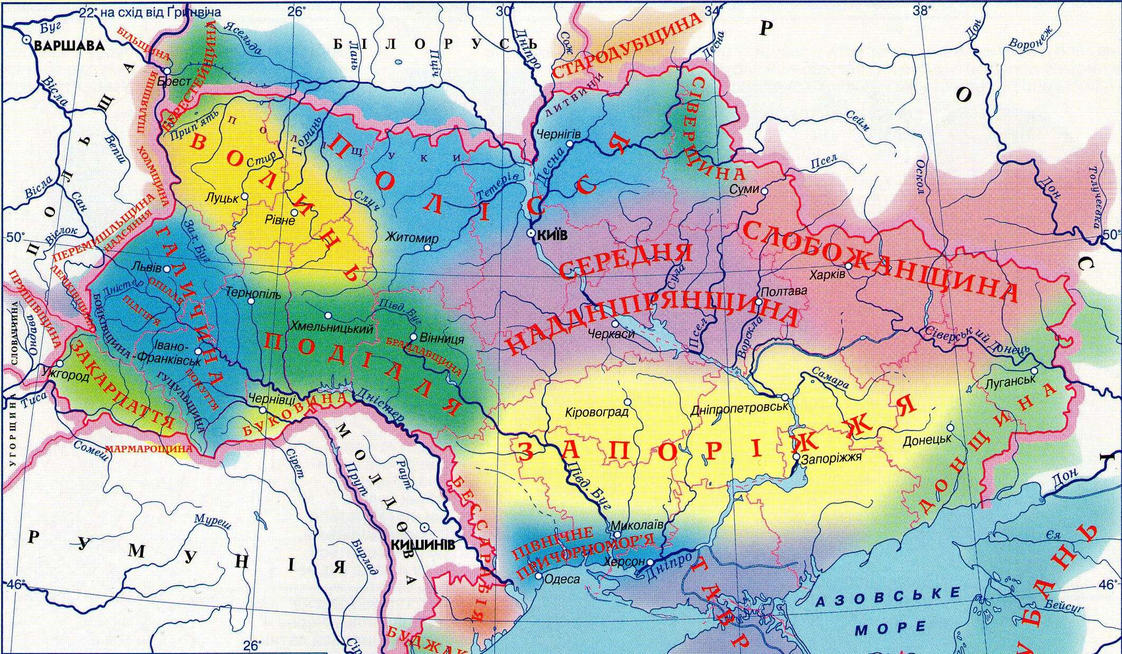

Протестантська віра
БАПТИЗМ

Slide 7
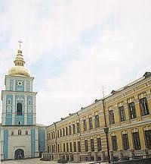
Українська православна церква
Попри заборони Київська духовна академія, духовні семінарії ставали осередками відродження релігійно-духовного життя України.
Священики-патріоти створювали українські гуртки, вивчали історію, літературу, етнографію України.
Київська духовна академія
Родини духовенства дали Україні таких видатних людей, як С. Руданський, І. Нечуй-Левицький, М. Грушевський, П. Житецький, О. Кістяківський, Ю. Січинський, В. Біднов, О. Лотоцькй, С. Єфремов, В. Щербаківський.

Slide 8
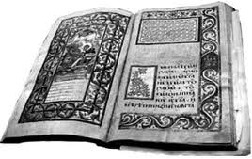
Українські релігійні книги
Русифікація України викликала спроби перекласти богослужбові книги українською мовою. переклад Біблії та Євангелія здійснювали П. Куліш з І. Пулюєм.
1869 р. у Львові надрукували «П’ять книг Мойсея», а 1871 р. у Відні – переклад Євангелія. Але через заборону царського уряду в Наддніпрянську Україну видання не надійшли.
Євангеліє П. Куліша

Slide 9
Римо-католицька та греко-католицька церкви
Після повстання 1863 р. російський уряд обмежував вплив римо-католицької та греко-католицької церков.
У 1863 р. було зібрано підписи про навернення українців Холмщини та Підляшшя до православ’я – російський уряд офіційно ліквідував греко-католицьку церкву.
Боячись утисків царського уряду 200 тис. уніатів прийняли римо-католицьку віру.

Slide 10
Уніатство в західноукраїнських землях
У 1872 р. в Римі поляки й українці підписали конкордат про рівноправність римо-католиків та греко-католиків.
У 70-80-х роках ХІХ ст. конфлікти римо-католиків та уніатів спричинили ліквідацію конкордату.
1871 р. на конгресі в Пешті українцям відмовили в автономії Української греко-католицької церкви.

Slide 11
Українські підприємці-благодійники

Slide 12
Найвідоміші українські меценати
В. Симиренко започаткував і профінансував Літературно-наукове товариство ім. Т. Шевченка у Львові
Родина цукрозаводчиків Терещенків та їхній зять Б. Ханенко створили в Києві музей мистецтв, що його городяни могли відвідувати безкоштовно.
Родина Харитоненків зводили церкви, благодійницькі установи, навчальні заклади, закладали сади й парки у Харкові та Сумах.

Slide 13
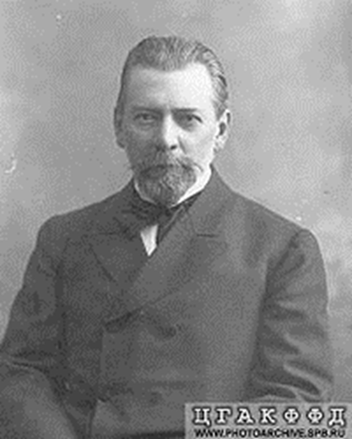
Богдан Ханенко
(1849-1917)
Народився на Чернігівщині. Походив з старшинсько-гетьманської родини. Освіту здобув у Москві. 1881 р. переселяється до Києва, бере активну участь в громадському житті міста. Колекціонував західноєвропейське малярство, твори ужиткового мистецтва. Похований у Видубицькому монастирі.

Slide 14
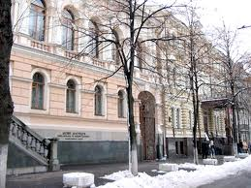
Діяльність Б. Ханенка
За 40 років Б. Ханенко зібрав колекцію, яка складається з 3000 книг, 1250 полотен, скульптур, фарфору, зброї, килимів, вишивки. Для розміщення колекції було споруджено великий будинок, який став музеєм.
Музей мистецтв Богдана та Варвари Ханенків у Києві

Slide 15
Висновки:
Попри надмірні намагання Росії нав’язати українцям православну віру та викорінити культуру українського народу українців все менше приваблювала православна церква й українське православ’я стало справжнім оплотом відродження релігійно-духовного життя, а фінансова підтримка меценатів сприяла культурному відродженню.

Slide 16
Джерела інформації:
http://www.google.com.ua/imgres?hl=ru&client=firefox-a&hs=Rlg&sa=X&rls=org.mozilla:ru:official&biw=1440&bih=770&tbm=isch&tbnid=363WPDye8UnFRM:&imgrefurl=http://ukrainet.org/Seminaries/semin002_uk.htm&docid=SL-zORxj_T0b2M&imgurl=http://ukrainet.org/Images/imgsem03.jpg&w=250&h=270&ei=VYxqUYS_KoK2PenJgMAP&zoom=1&ved=1t:3588,r:5,s:0,i:96&iact=rc&dur=447&page=1&tbnh=186&tbnw=200&start=0&ndsp=9&tx=75&ty=114;
http://www.google.com.ua/imgres?hl=ru&client=firefox-a&sa=X&rls=org.mozilla:ru:official&noj=1&biw=1440&bih=770&tbm=isch&tbnid=NIkLHwJ_Z85bJM:&imgrefurl=http://ru.wikipedia.org/wiki/%25D0%25A5%25D0%25B0%25D0%25BD%25D0%25B5%25D0%25BD%25D0%25BA%25D0%25BE,_%25D0%2591%25D0%25BE%25D0%25B3%25D0%25B4%25D0%25B0%25D0%25BD_%25D0%2598%25D0%25B2%25D0%25B0%25D0%25BD%25D0%25BE%25D0%25B2%25D0%25B8%25D1%2587&docid=MqVddyXrG9pQ4M&imgurl=http://upload.wikimedia.org/wikipedia/commons/thumb/3/30/Bogdan_Khanenko.jpeg/200px-Bogdan_Khanenko.jpeg&w=200&h=249&ei=eo1qUe-2Kcm0O7CfgYAM&zoom=1;
http://www.google.com.ua/imgres?hl=ru&client=firefox-a&sa=X&rls=org.mozilla:ru:official&noj=1&biw=706&bih=740&tbm=isch&tbnid=jRfjpQB3JvBJNM:&imgrefurl=http://duh-i-litera.com/svidky-neopalymoji-kupyny-rodyna-hlaholjevyh/1840_v/&docid=zgSZ990IpXEuiM&imgurl=http://duh-i-litera.com/wp-content/uploads/2012/11/1840_v.gif&w=567&h=299&ei=DY1qUYS-EsLoOoKOgbgN&zoom=1&ved=1t:3588,r:7,s:0,i:102&iact=rc&dur=1845&page=1&tbnh=163&tbnw=309&start=0&ndsp=9&tx=110&ty=76;
Підручник «Історія України 9 клас».

Slide 17
Над роботою працював Аксьонов Тарас

